Slide 1
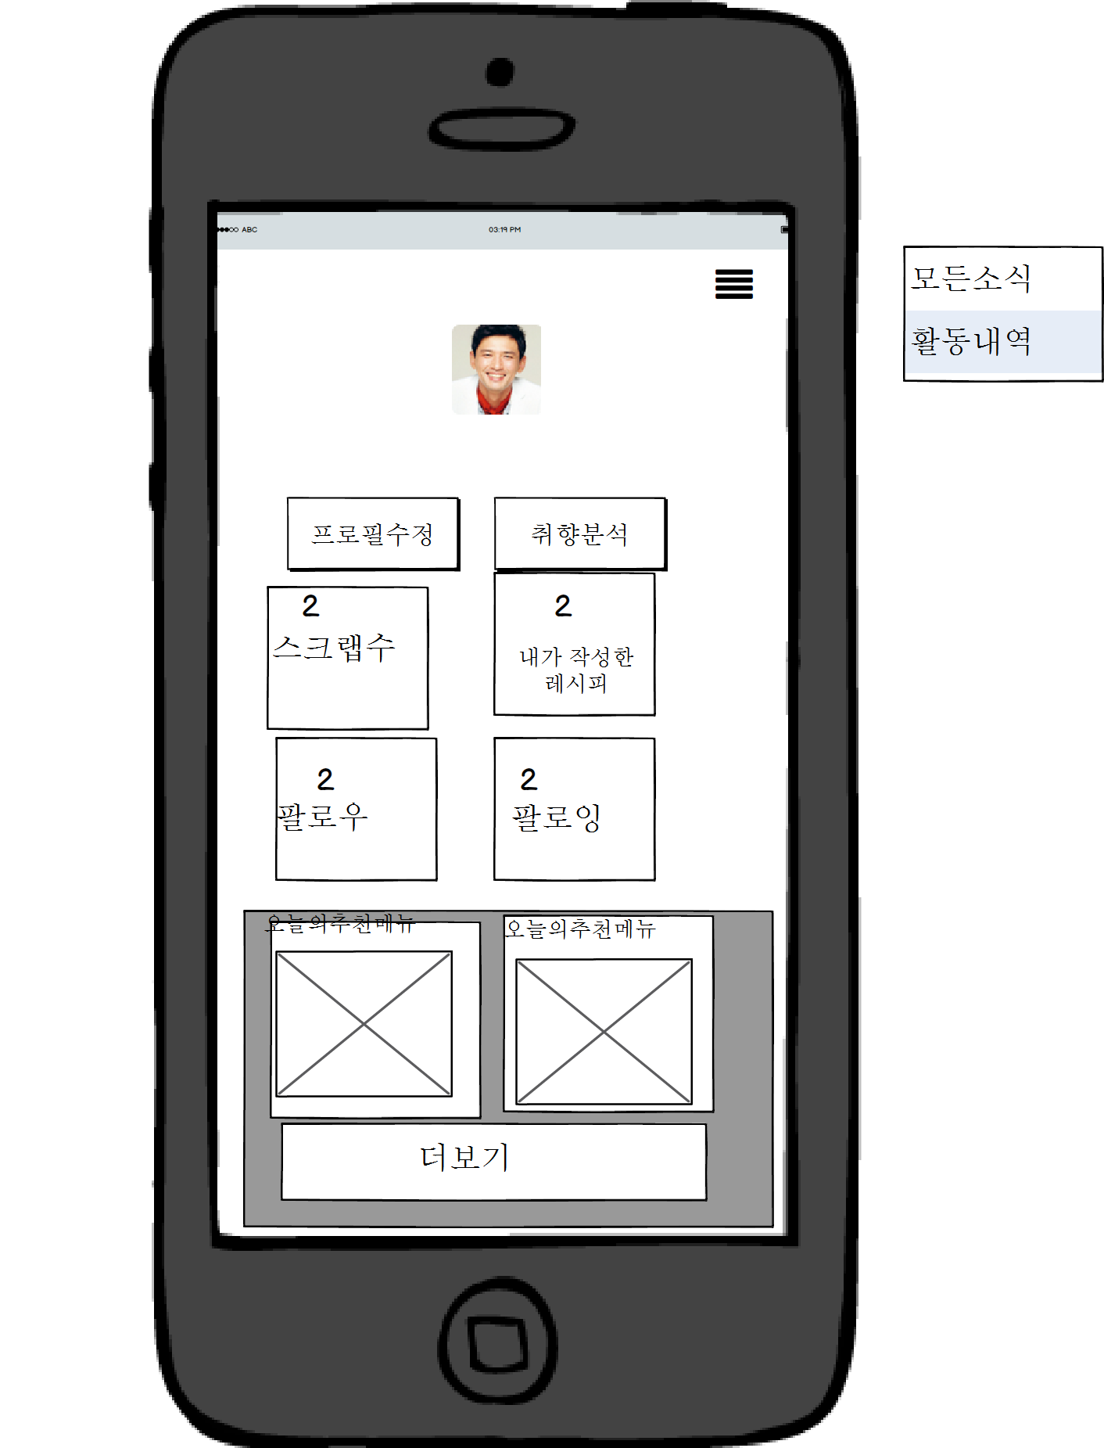
화면제목
프로필 조회
페이지 경로
메인화면에서 프로필버튼을 클릭 한 후, 프로필 화면
Description(전상우)
1 | 버튼을 클릭하면 모든 소식(이벤트를 제공하다 유즈케이스),활동내역(활동내역을 조회하다.)유즈케이스로 이동한다.
2 | 받은 좋아요개수 프로필사진,프로필 이름, 등록한 레시피의 수를 제공한다.
3 | 버튼을 클릭하면 프로필 수정하기 유즈케이스로 이동한다.
4 | 버튼을 클릭하면 취향분석표를 제공하는 서비스이다.
5 | 내가 작성한 스크랩수를 제공하고,버튼을 클릭하면 내가 스크랩한 목록을 제공한다.
6 | 내가 작성한 스크랩수를 제공하고,버튼을 클릭하면 내가 작성한 레시피목록을 제공한다.
7 | 나를 팔로우한 사용자의 목록을 제공한다.
8 | 오늘의 추천메뉴 상위 2개를 제공한다.
9 | 버튼을 클릭하면, 오늘의 추천메뉴 3개를 더 제공한다.
2
1
7
7
받은 좋아요 개수
황정민
둥록한 레시피
3
4
5
6
7
8
8
9

